Slide 1
ОБЛИЦИ У УМЈЕТНОСТИ ПРАИСТОРИЈЕ

Slide 2
Најстарији пронађени примјери умјетности праисторијског човјека датирају из времена старијег каменог доба – палеолита.
То су радови у камену, костима и пећинско сликарство.
Широм Европе су пронађене мале камене фигуре или фигурине. Зовемо их палеолитским венерама, односно богиње мајке, са наглашеним стомаком, куковима, грудима - симболима плодности и мајчинства. Глава, руке и ноге су занемарене. Најпознатија је Вилендорфска Венера.
Имале су велику ритуалну и магијску улогу у животу људи тог времена.

Slide 3
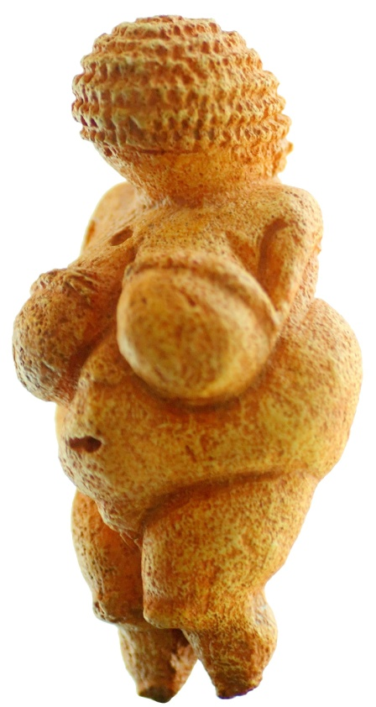
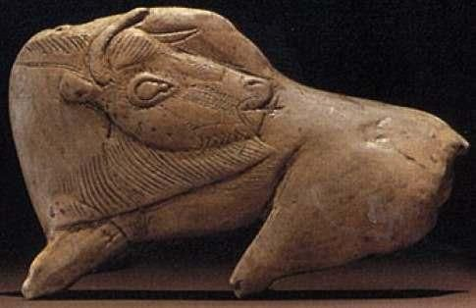
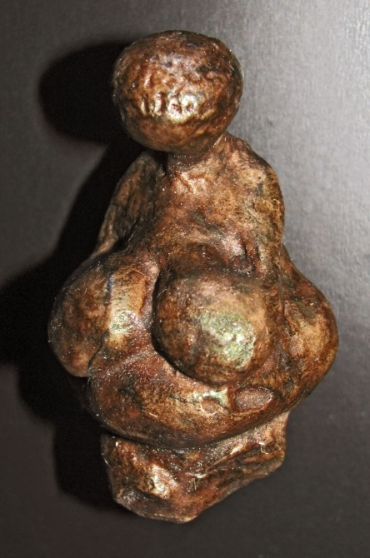
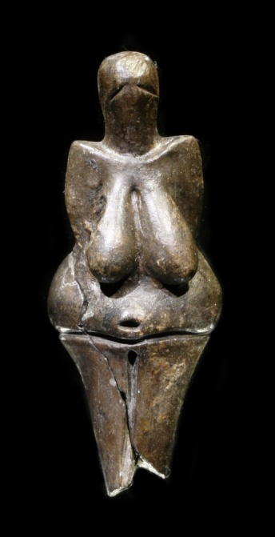
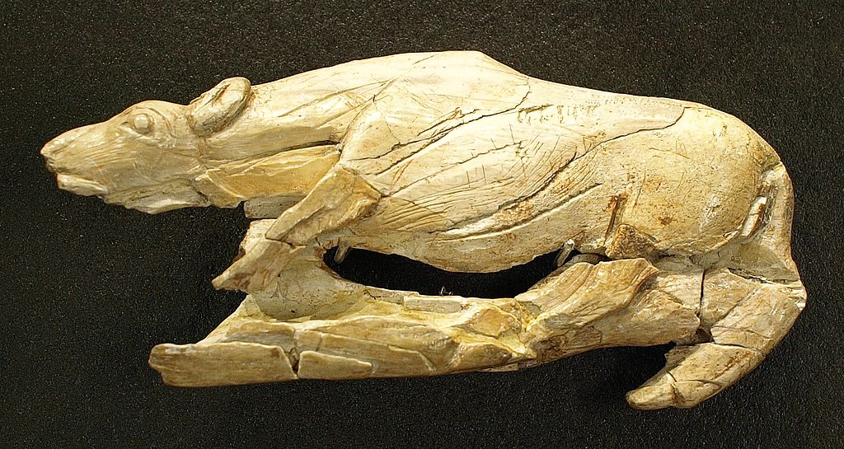
Умјетност праисторије (палеолит)
Вилендорфска
Венера
Дордоња, Француска

Slide 4
Примјери најранијег сликарства су слике и цртежи на зидовима, у дубокој унутрашњости пећина.
Врхунац тог сликарства пронађен је у пећинама Алтамира у Шпанији и Ласко у Француској.
То су најчешће мотиви животиња и нешто мање људи. Боје које су користили су црна, црвена, окер и жута, прављене од земље, биљака и животињске масти. Сликали су на влажним стијенама користећи прсте, штапове, животињску длаку, а пробушеним костима боју су наносили дувањем. Често су користили испупчења и пукотине на зидовима пећина да би цртеж животиње добио волумен и изгледао реалније.

Slide 5
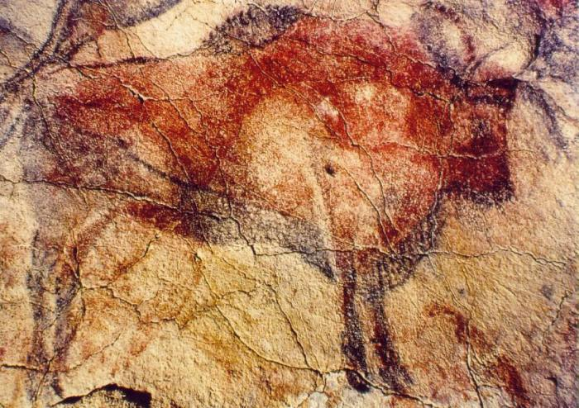
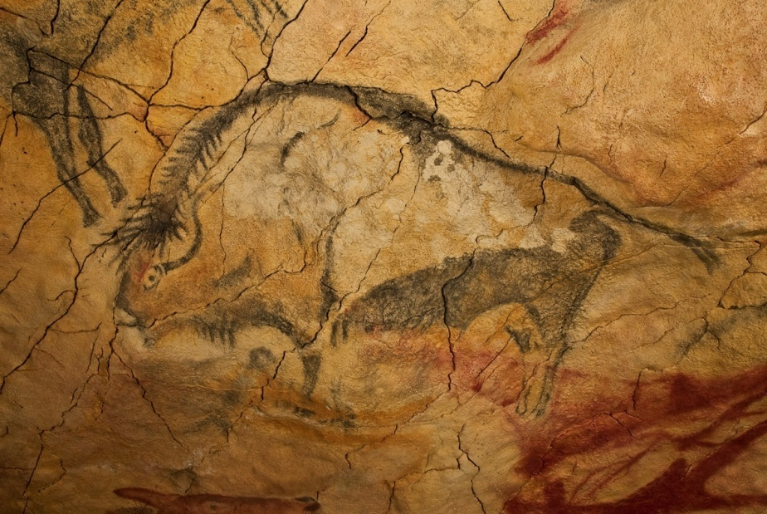
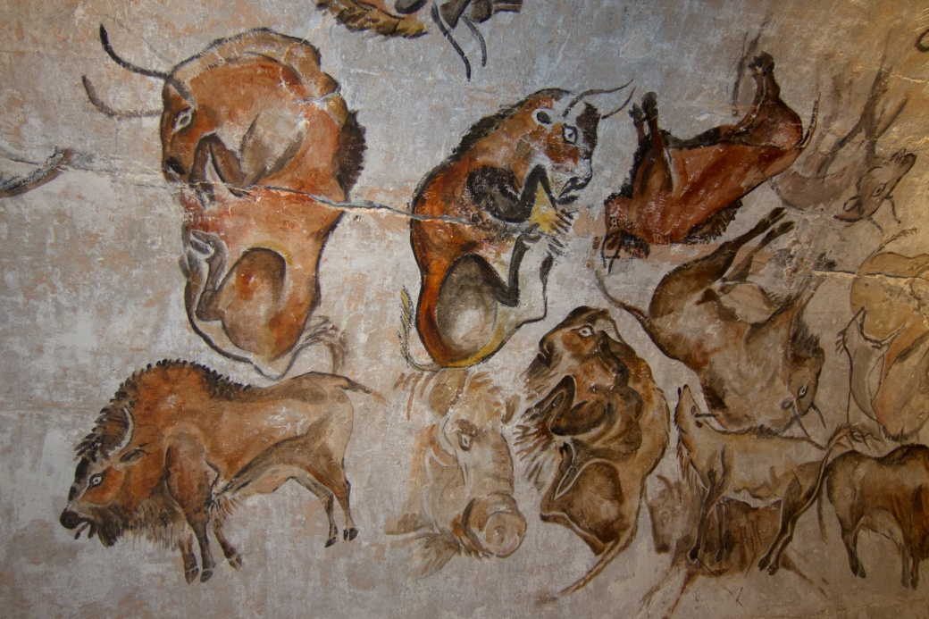
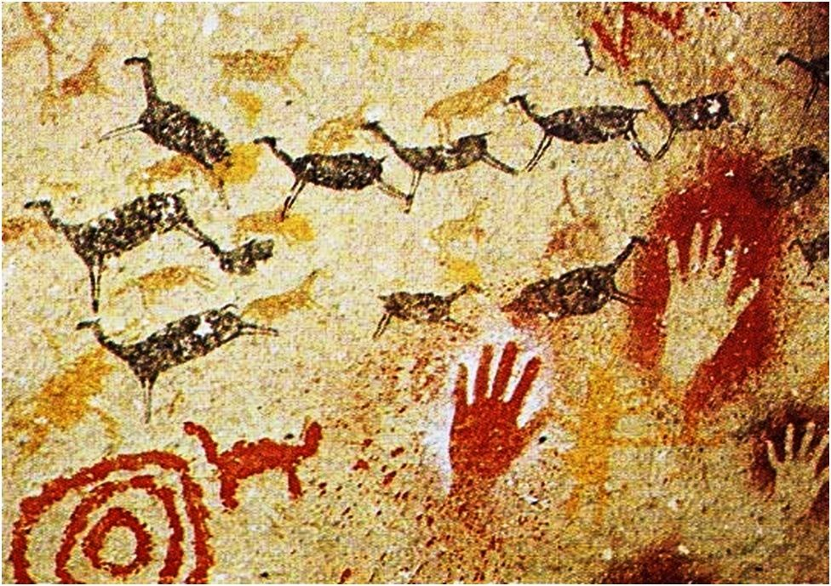
Алтамира

Slide 6
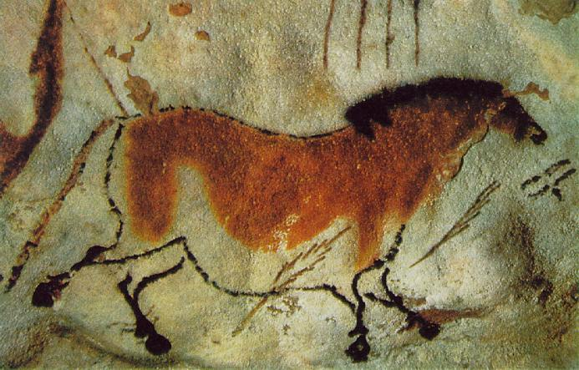
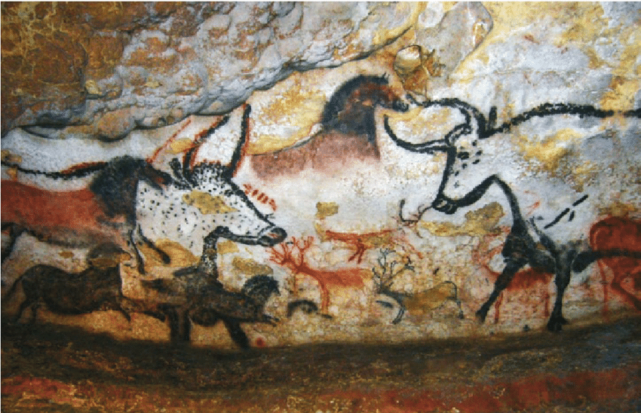
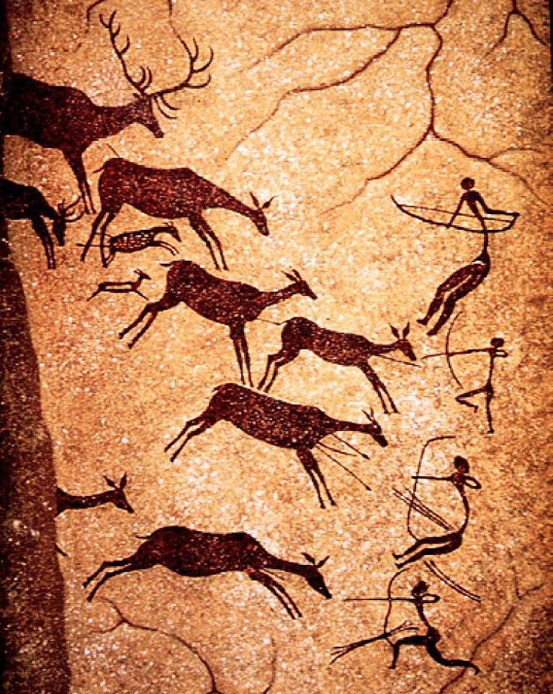
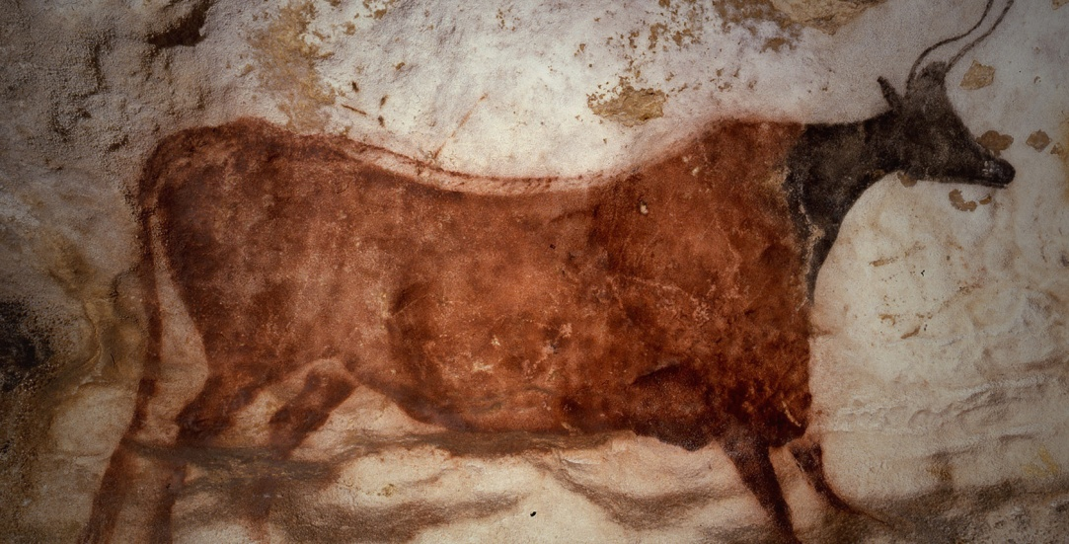
Ласко

Slide 7
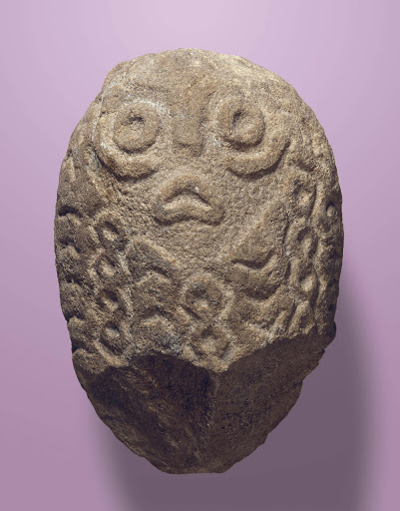
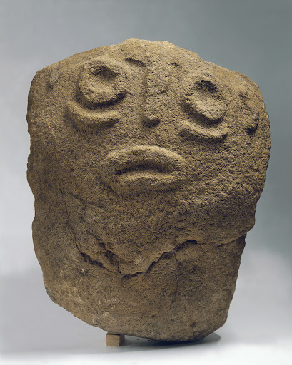
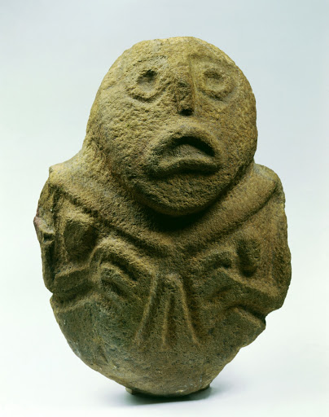
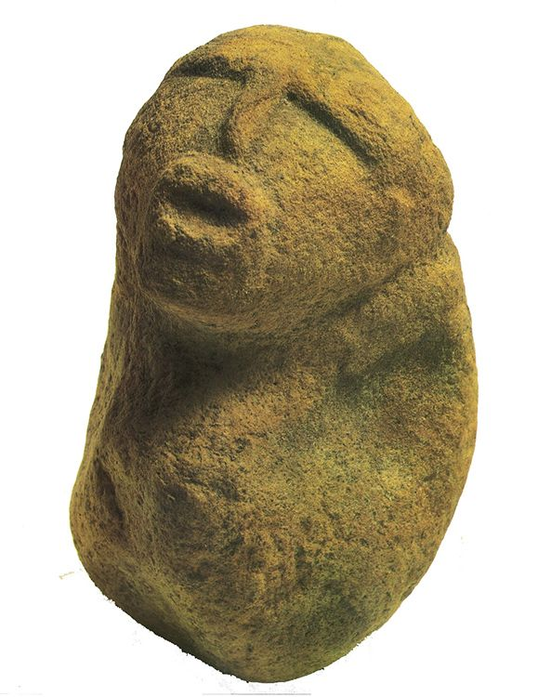
Лепенски Вир - 9500 - 5500 година п.н.е.
Најпознатије су скулптуре са наглашеном риболиком људском главом, величина од 16 до 62 центиметра.

Slide 8
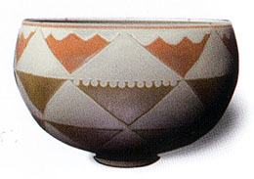
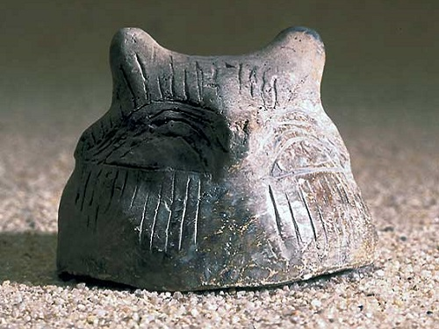
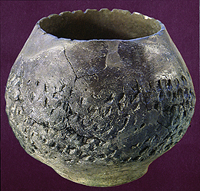
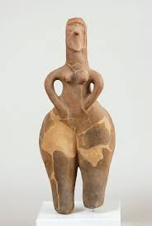
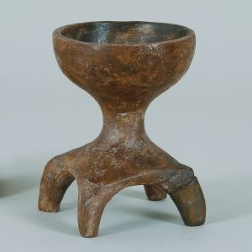
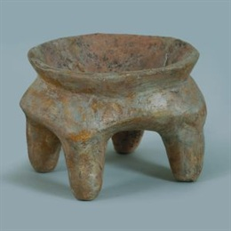
Старчевачка култура
Неолит, млађе камено доба.5300 – 4400 године п.н.е.

Slide 9
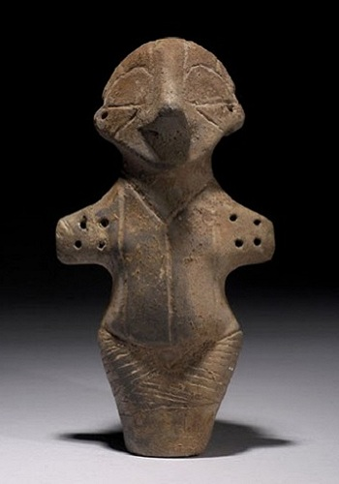
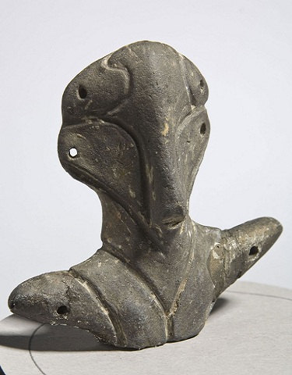
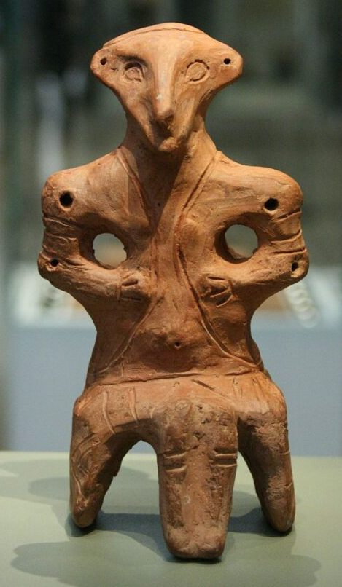
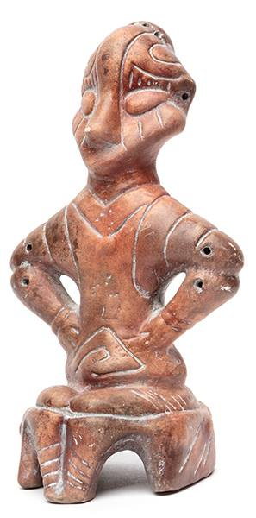
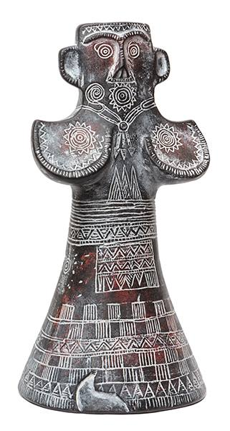
Винчанска култура , неолит

Slide 10
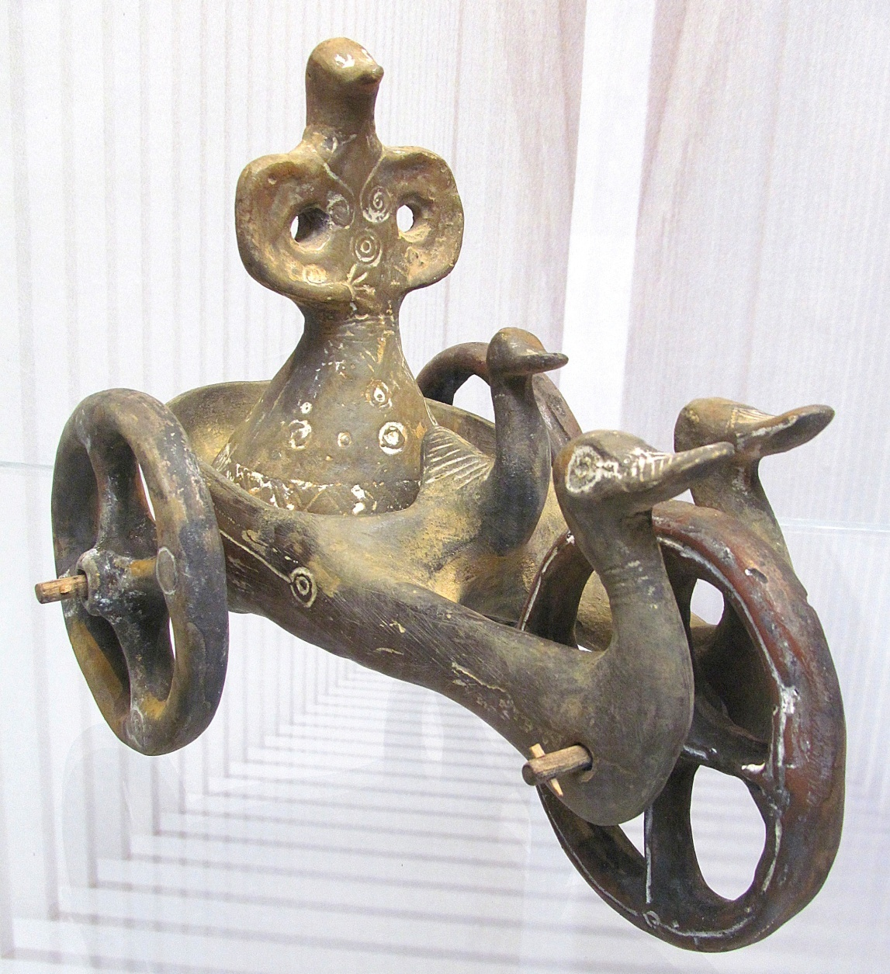
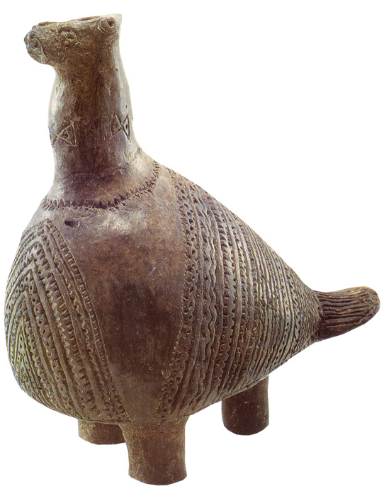
Вучедолска голубица
Дупљајска колица

Slide 11
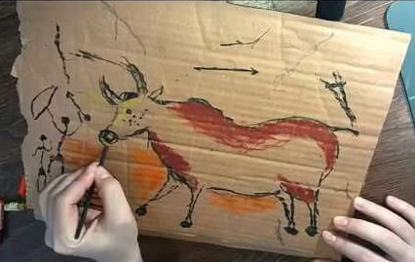
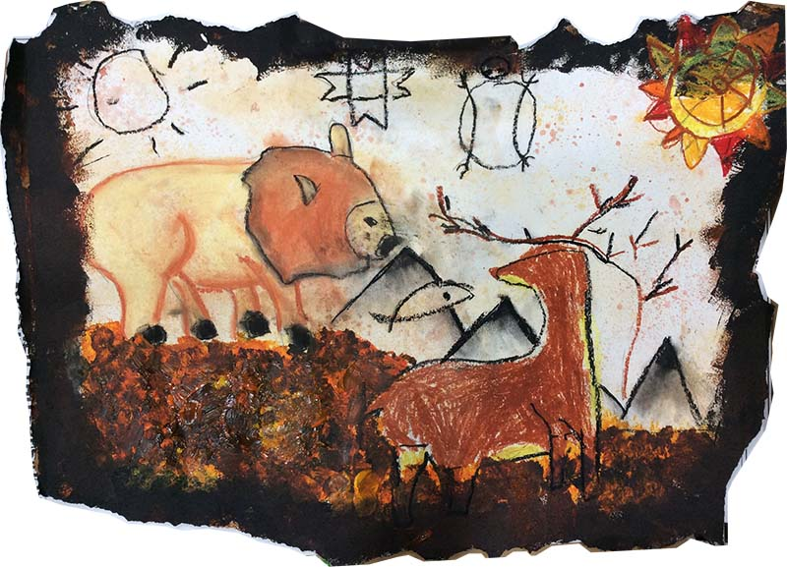
ЗАДАТАК
У глини (глинамол) обликујте скулптуру фигурине из Винчанске културе
Насликајте и нацртајте неки од мотива праисторијског пећинског сликарства. Техника рада по избору (темпера, акварел, туш...)

Slide 12
